Slide 1

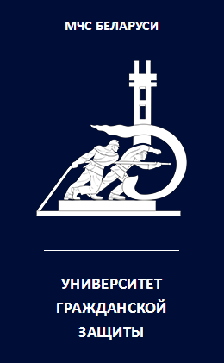
Университет гражданской защиты МЧС Беларуси
1
АБИТУРИЕНТ 2025
220118, г. Минск, ул. Машиностроителей, 25
приемная комиссия: (017) 345-33-38
оперативно-дежурная часть: (017) 340-35-57
отдел кадров: (017) 341-71-11
е-mail: mail@ucp.by
www.ucp.by

Slide 2
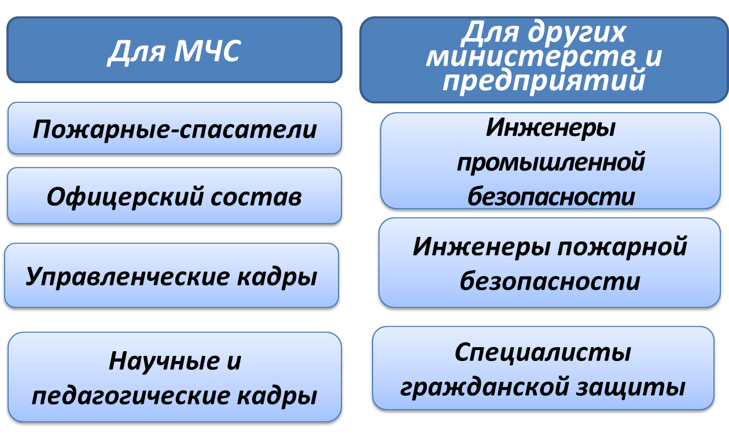
Университет гражданской защиты МЧС Беларуси
2
Основные категории обучающихся

Slide 3
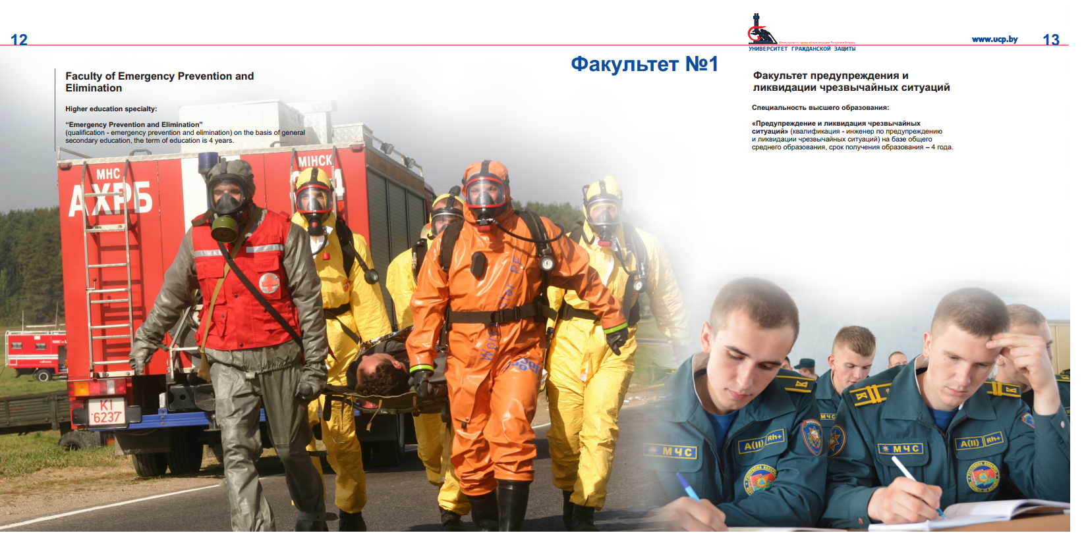
Университет гражданской защиты МЧС Беларуси
3
Факультет
предупреждения и ликвидации чрезвычайных ситуаций
Специальность 6-05-1033-01 «Предупреждение и ликвидация чрезвычайных ситуаций»

Slide 4
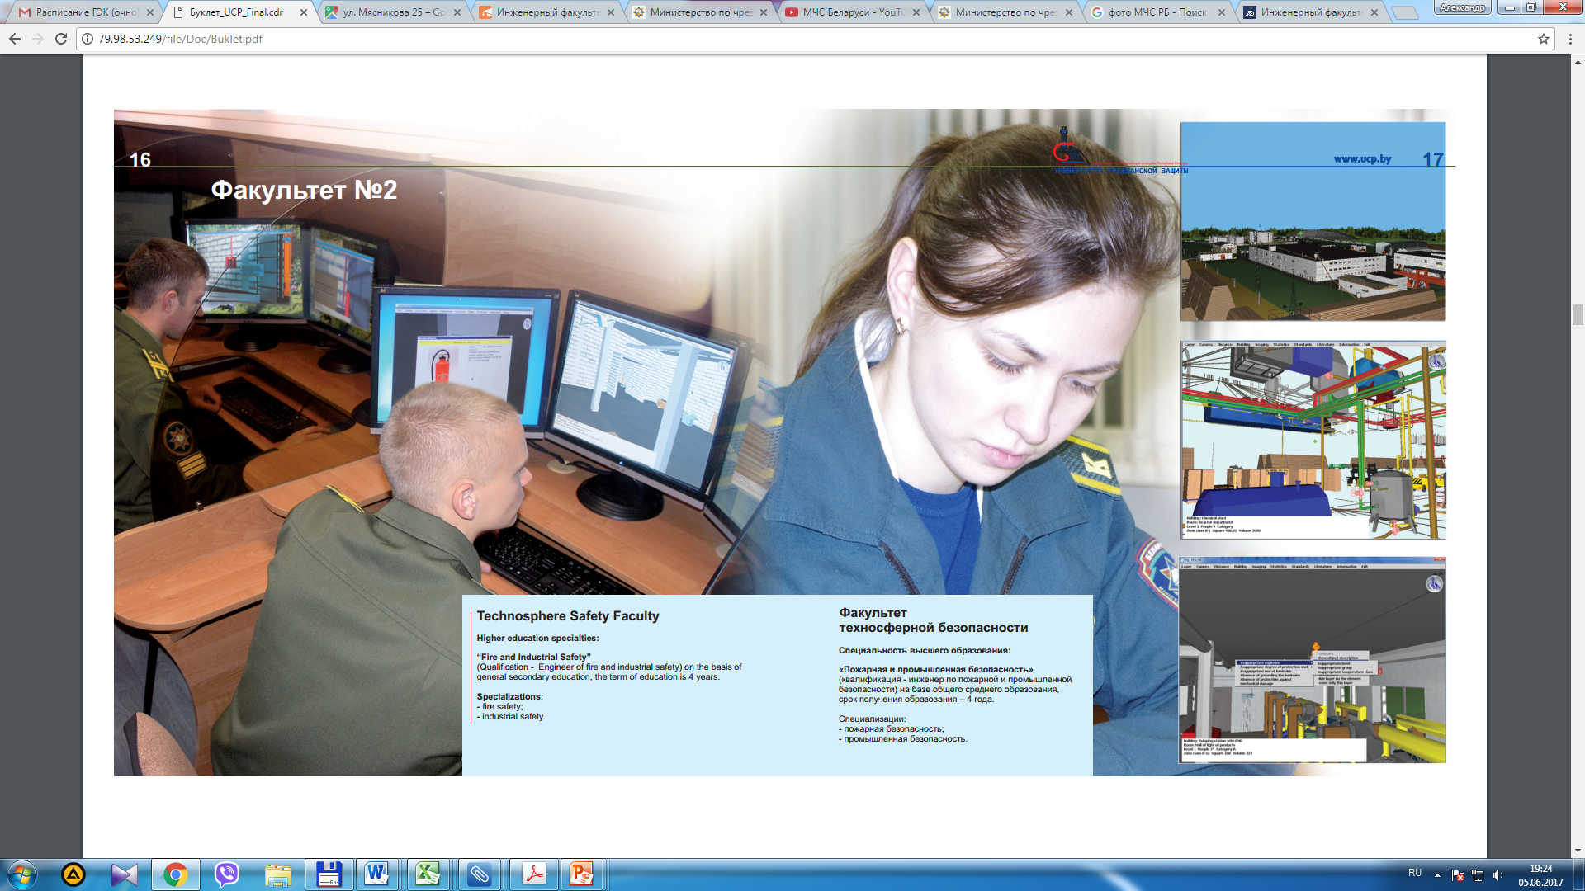
Университет гражданской защиты МЧС Беларуси
4
Факультет
техносферной безопасности
Специальность 6-05-1033-02 «Пожарная и промышленная безопасность»

Slide 5

Университет гражданской защиты
5
АЛГОРИТМ ДЕЙСТВИЙ АБИТУРИЕНТОВ
Обратиться с заявлением в областное (Минское городское) УМЧС, городской (районный) отдел по чрезвычайным ситуациям по месту жительства - до 1 марта 2025 года
Пройти I этап профессионального отбора (военно-врачебная комиссия) - до 23 мая 2025 года
Предупреждение и ликвидация
чрезвычайных ситуаций
Пожарная и
промышленная
безопасность
1 группа предназначения
не ниже
3 группы предназначения

Slide 6
Университет гражданской защиты
6
3. Пройти II этап профессионального отбора - определение уровня физической подготовленности - с 24 по 31 мая 2024 года
Юноши
№ | Упражнение | Результат
1 | Бег 100 м (сек) | 14.0
2 | Бег 1000 м (мин.сек) | 3.35
3 | Подтягивание (кол-во раз) | 8
Девушки
№ | Упражнение | Результат
1 | Бег 100 м (сек) | 17.1
2 | Бег 500 м (мин.сек) | 1.58
3 | Комплексное силовое упражнение | 30
4. Зарегистрироваться и принять участие в ЦЭ и/или ЦТ (математика, физика, русский либо белорусский язык)
5. Представить лично документы в приемную комиссию (паспорт, аттестат, сертификаты ЦЭ и/или ЦТ)

Slide 7
Университет гражданской защиты
7
КОНКУРС И ПРОХОДНОЙ БАЛЛ В 2024 ГОДУ
Факультет | Основа обучения | Конкурс | ПБ
ПРЕДУПРЕЖДЕНИЯ И ЛИКВИДАЦИИ ЧРЕЗВЫЧАЙНЫХ СИТУАЦИЙ специальность «Предупреждение и ликвидация чрезвычайных ситуаций» | Бюджетная (115) | 2,3 | 230
 | на условиях оплаты (в 2024 году набора нет) | --- | ---
ТЕХНОСФЕРНОЙ БЕЗОПАСНОСТИ специальность «Пожарная и промышленная безопасность» | Бюджетная (45) 35 (юн.); 10 (дев.) | 1,6 (юн.) 2,3 (дев.) | 260 (юн.) 345 (дев.)
 | на условиях оплаты (в 2024 году набора нет) | --- | ---

Slide 8
Университет гражданской защиты МЧС Беларуси
8
ПРОХОДНЫЕ БАЛЛЫ В УГЗ за период 2020-2024 г.г.
 |  | 2023 | 2023 | 2022 | 2021 | 2020
Факультет ПиЛЧС (очное обучение) | Бюджет | 230 | 219 | 218 | 193 | 222
 | Платно | --- | 195 | 188 | 139 | 211
Факультет ПиЛЧС (заочное обучение) | Полный срок бюджет | 192 | 203 | 198 | 211 | 207
 | Полный срок платно | --- | 199 | 191 | 203 | 199
 | Сокращённый срок бюджет | 193 | 215 | 221 | 231 | 232
 | Сокращённый срок платно | --- | 201 | 205 | 209 | 212
Факультет техносферной безопасности | Очное обучение юноши бюджет | 260 | 250 | 251 | 252 | - Кадеты
 | Очное обучение девушки бюджет | 345 | 325 | 305 | 298 | - Кадеты
 | Очное обучение юноши платно | --- | 194 | 198 | 124 | 209

Slide 9
Университет гражданской защиты
9
Без вступительных испытаний зачисляются:
- победители (дипломы I, II, III степени) международных олимпиад;
- выпускники Минского суворовского военного училища, Лицея при Университете гражданской защиты МЧС Беларуси и кадетских училищ, закончившие в год поступления данные учреждения с отметками 7 (семь) и выше по всем предметам учебного плана.
Вне конкурса:
при наличии в аттестате отметок не ниже 6 по математике, физике, русскому (белорусскому) языку зачисляются:
- дети-сироты и дети, оставшиеся без попечения родителей;
- выпускники Минского суворовского военного училища, Лицея при Университете гражданской защиты МЧС Беларуси и кадетских училищ, закончившие в год поступления данные учреждения.

Slide 10
Университет гражданской защиты МЧС Беларуси
10
Основные этапы приема документов в 2024 году
прием документов (очное и заочное обучение): | с 12 июля по 17 июля
проведение вступительных испытаний (для заочного обучения): | с 12 июля до 17 июля
зачисление (очное и заочное обучение): | до 26 июля

Slide 11


Университет гражданской защиты
11
Телефон приемной комиссии: (017) 345-33-38
www.ucp.by е-mail: mail@ucp.by

Slide 12
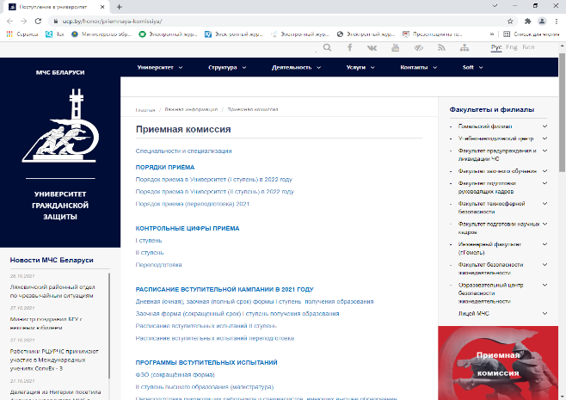
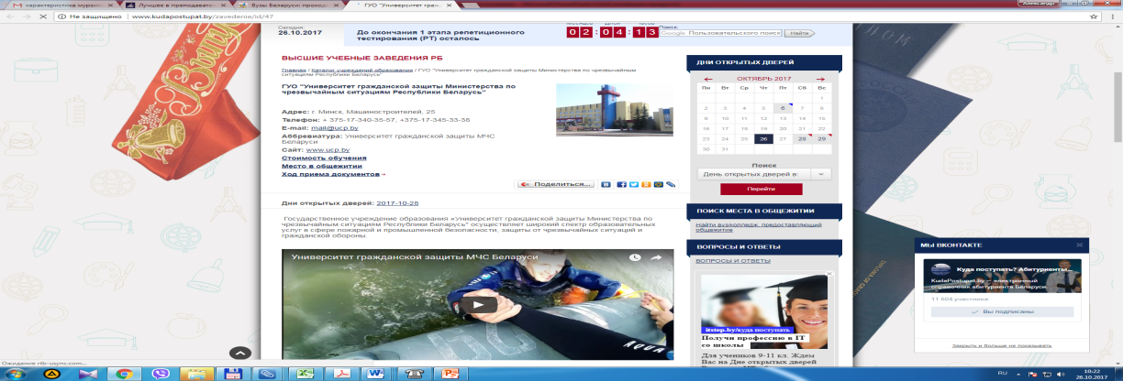
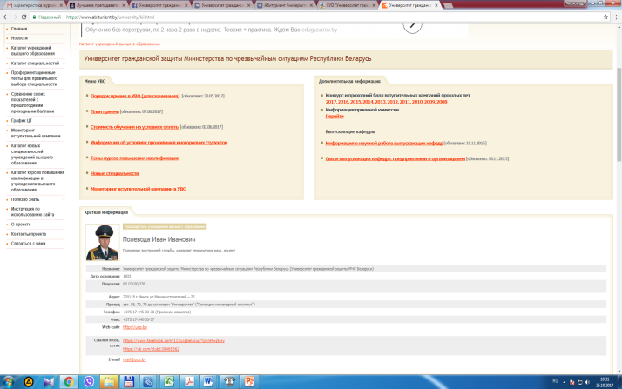

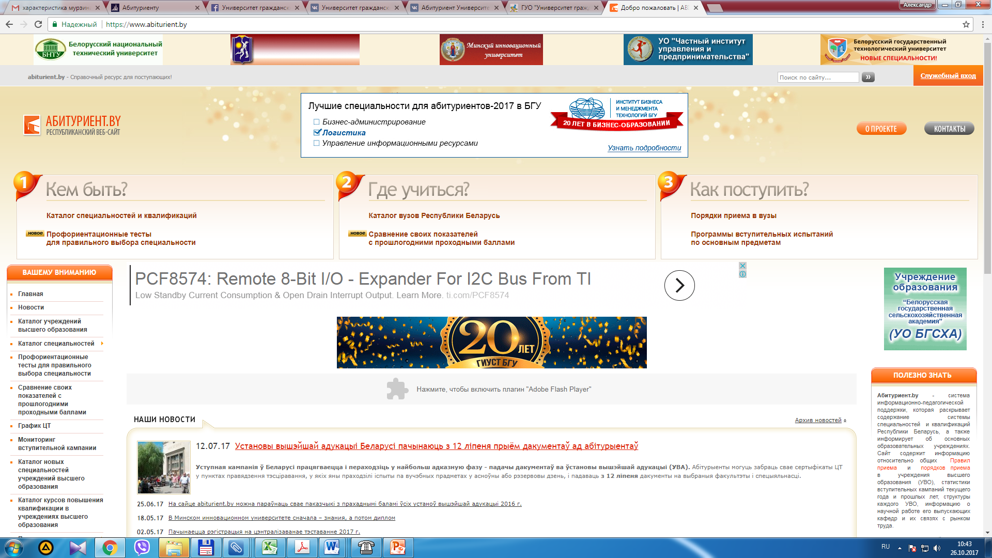
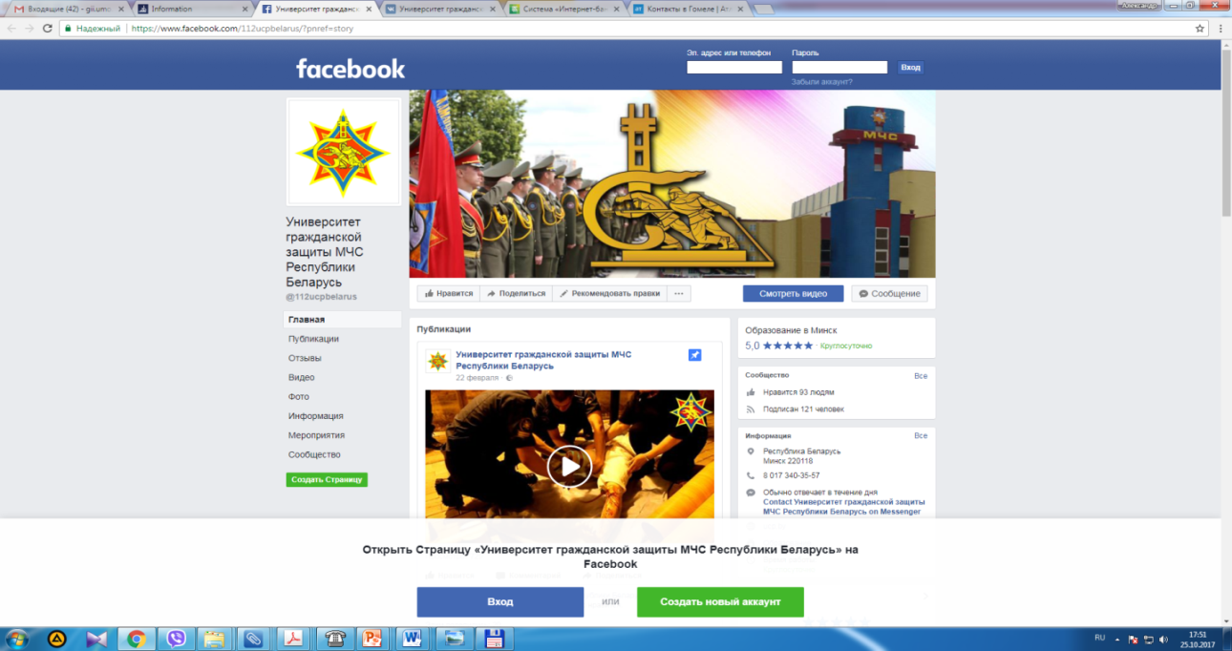
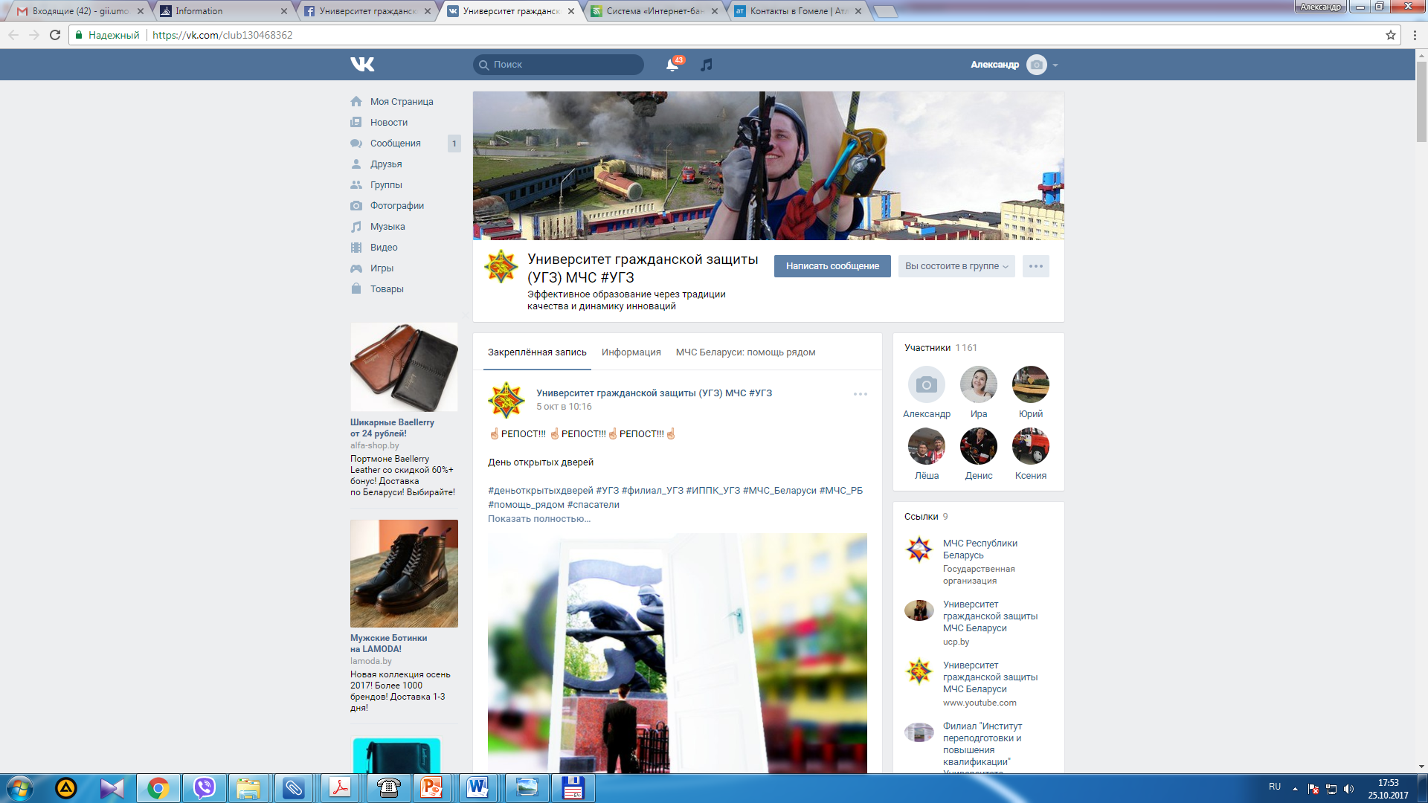
Университет гражданской защиты
12
Телефон приемной комиссии: (017) 345-33-38
www.ucp.by е-mail: mail@ucp.by

Slide 13
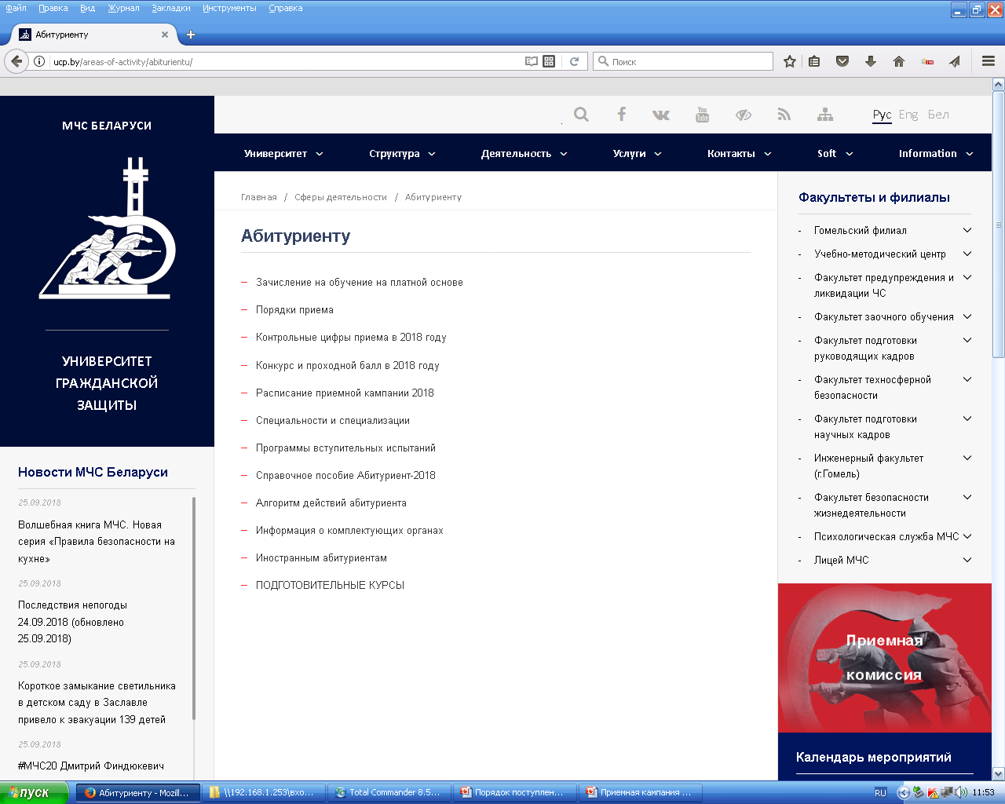
Университет гражданской защиты МЧС Беларуси
13

Slide 14
Университет гражданской защиты МЧС Беларуси
14
АБИТУРИЕНТ 2025
220118, г. Минск, ул. Машиностроителей, 25
приемная комиссия: (017) 345-33-38
оперативно-дежурная часть: (017) 340-35-57
отдел кадров: (017) 341-71-11
е-mail: mail@ucp.by
www.ucp.by

